Slide 1
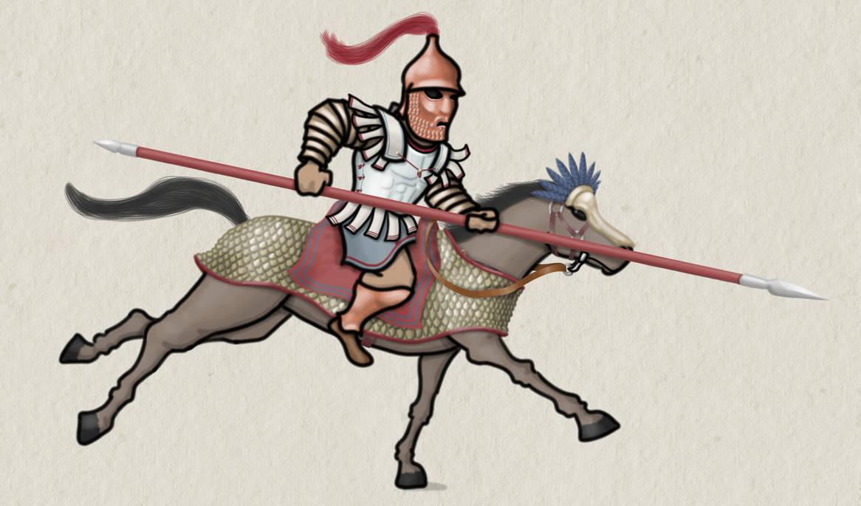
Říše Seleukovců
Úvod, Seleukos I. Nikator
Art by foojer

Slide 2
Podmínky ukončení
Účast na hodinách – referáty/prezentace, četba v hodinách
- možnost výběru vlastního tématu referátu
Závěrečný test
- otázky ABC + otevřené otázky

Slide 3
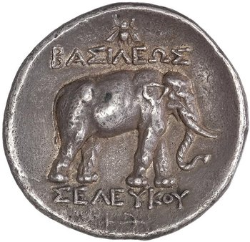
Co je to Seleukovská říše?
- Antické hellénistické království
- Nástupnický stát po říši Alexandra Velikého
- Založena Seleukem I. Nikatorem
- Doba trvání: 312 až 64 př. n. l.
- Území: mj. dnešní Turecko, Sýrie, Irák, Írán, Afghánistán, Uzbekistán, Pákistán

Slide 4
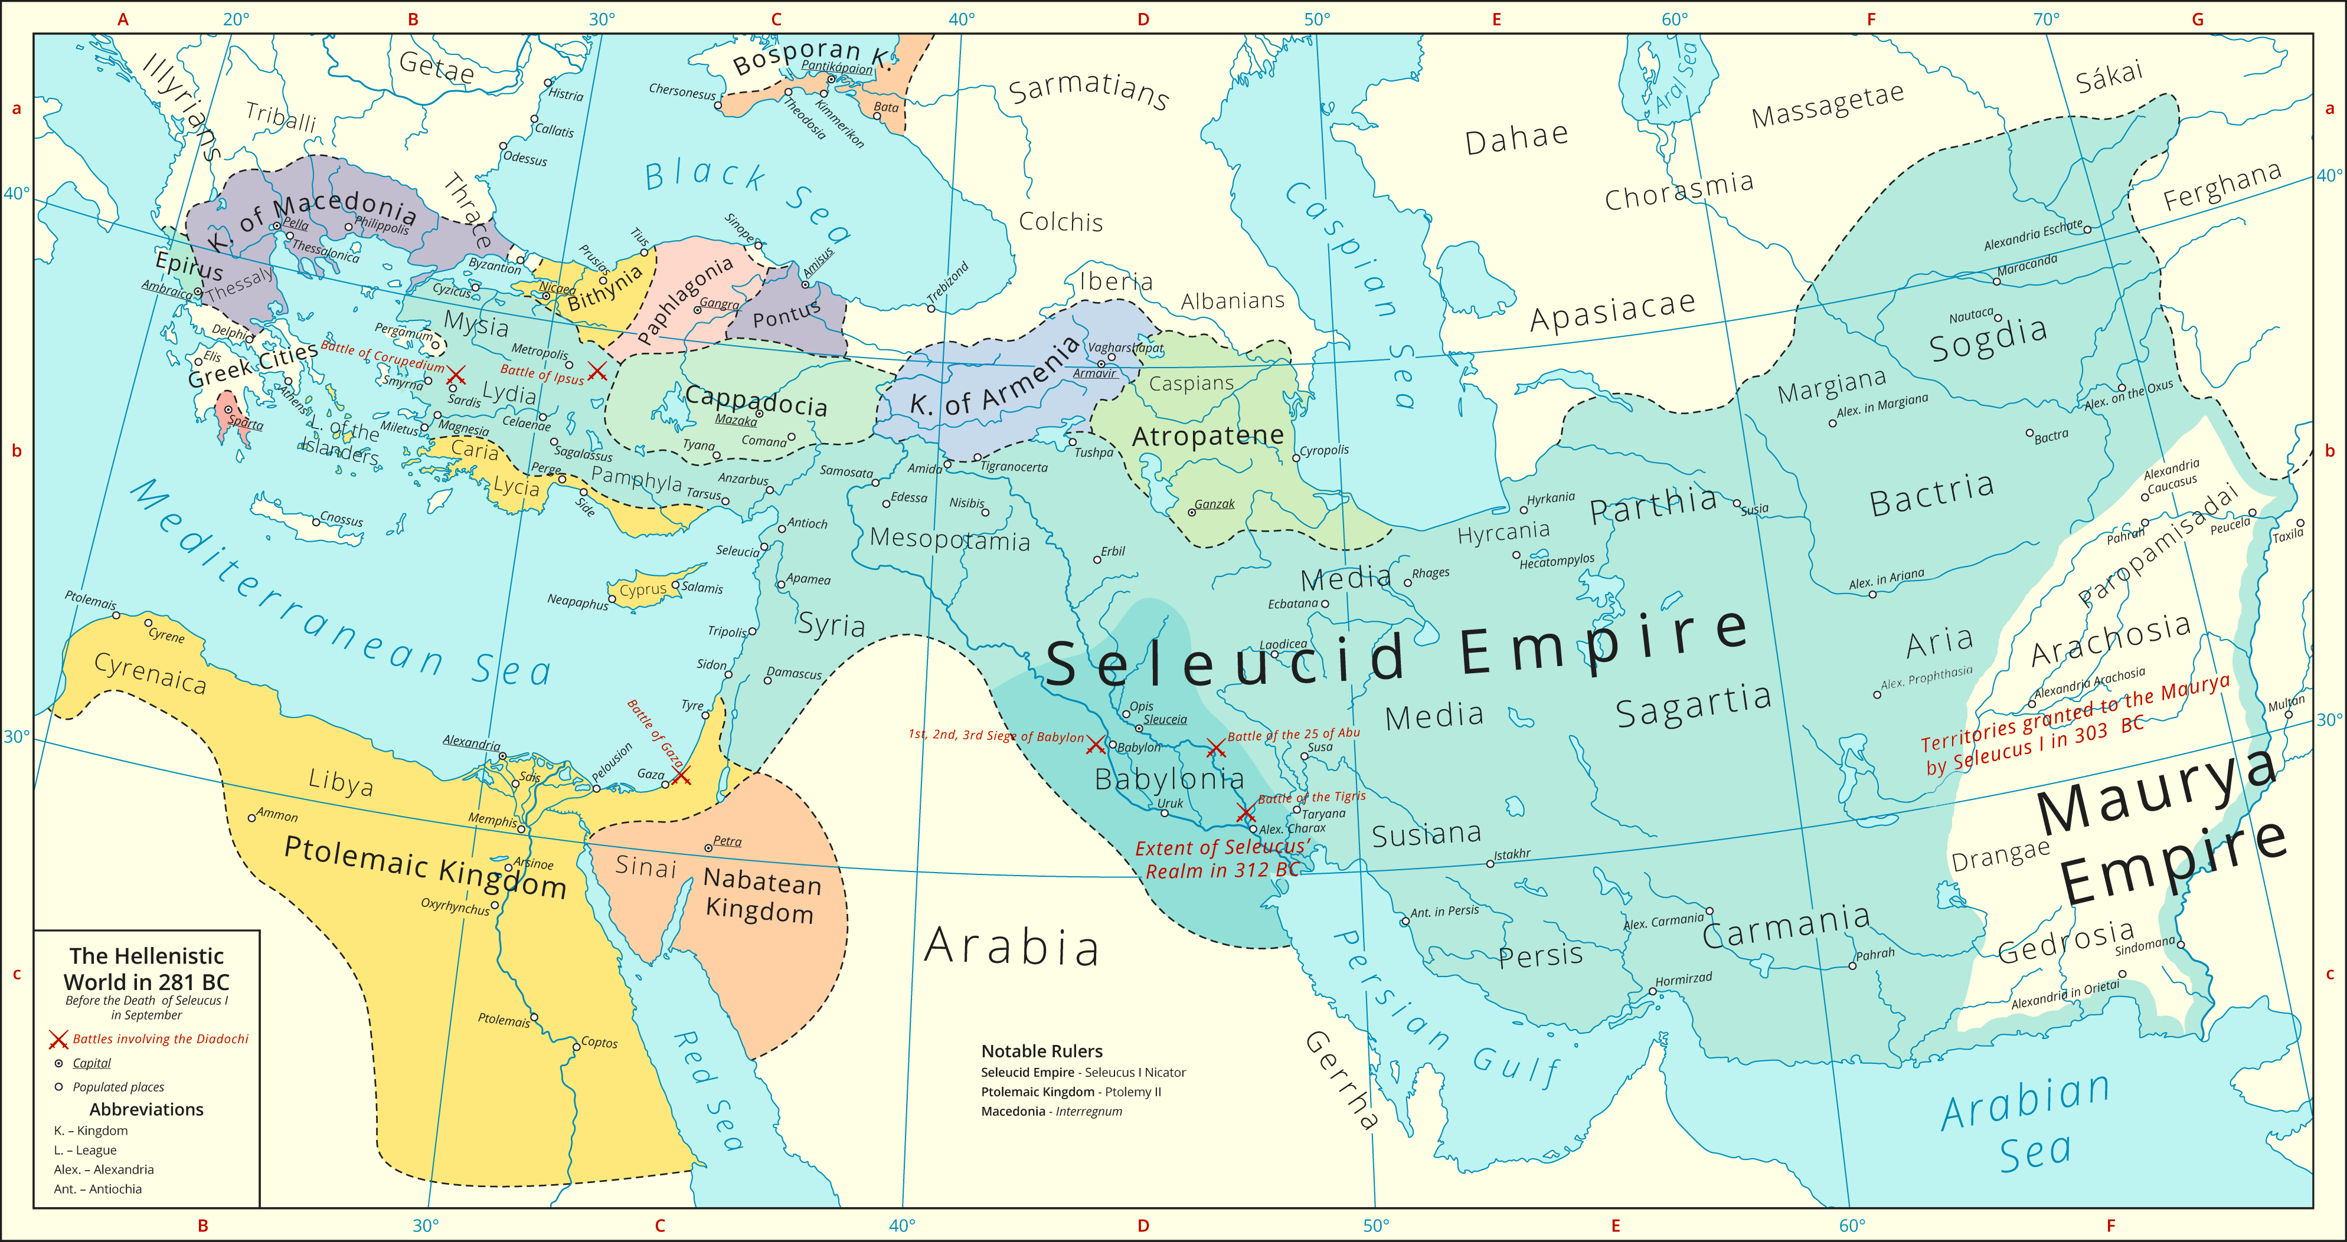

Slide 5
Význam Seleukovské říše
- Řecké impérium
- Největší helénistický stát
- Největší nástupnický stát Alexandrovy říše
- Významný protivník Říma
- Místo střetu rozmanitých starověkých kultur

Slide 6
Předehra – po smrti Alexandrově
323 Alexander veliký umírá v Babylónu
Možní nástupci:
Filip Arrhidaios, Alexandrův bratr (mentálně postižený)
Alexandrovo nenarozené dítě s jeho ženou Roxané
Na základě rozhodnutí vojska jsou oba ustanoveni jako spoluvládci, jejichž regentem byl zvolen Perdikkás
Proti regentovi se postupně zvedá opozice ze strany satrapů, která v roce 321 přechází v otevřenou válku proti Perdikkovi v čele s Antigonem Jednookým (satrapou Frýgie) a Ptolemaiem (satrapou Egypta)
Perdikkás podniká tažení do Egypta proti Ptolemaiovi, které je ovšem neúspěšné a Perdikkás je zavražděn svými důstojníky, mezi nimiž je i Seleukos

Slide 7
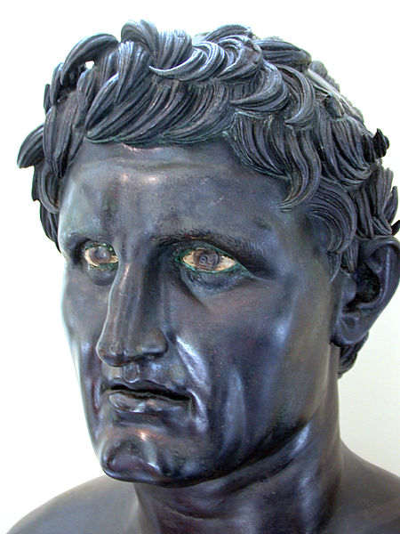
Kdo je to Seleukos?
Alexandrův vrstevník
Jeden z jeho družiníků (hetaironů)
Velitel hypaspistů, po Alexandrově smrti povýšen na velitele jízdní gardy hetaironů
Na hromadné svatbě v Súsách oženěn s Apamé, dcerou Spitamena

Slide 8
Seleukus satrapou
- roku 320 se na stává satrapou Babylónie (smlouva z Triparadisu
- roku 315 je odtud vyhnán Antigonem Jednookým, utíká k Ptolemáiovi do Egypta
- roku 312 se vrací, následuje delší boj o Babylonii s Antigonem až do roku 308
- podpora obyvatelstva
- následuje expanze na východ, do roku 302 Seleukos získává Médii, Parthii, Persii, Sogdianu, Baktrii, Súsy, Hyrkánii, Áriu, Margianu, Drangianu a Arachosii
- střet a následná mírová smlouva s indickým králem (S)andrakottem (Čandraguptou) z Maurjů, výměna území Horního Indu, Gandháry, Taxily a částí Paropamisad a Arachosie za (údajně) 500 slonů

Slide 9
Seleukos králem
- v letech 306/305 se diadochové ustanovují králi, mezi nimi iSeleukos
- !!! – pozor, Seleukovci počítají léta své vládu od Seleukova návratu do Babylonu (312/311)
- 301 spojenectví mezi Ptolemaiem, Lýsimachem, Kassandrem a Seleukem proti Antigonovi
- ten samý rok bitva u Ipsu, porážka a smrt Antigona
- Seleukos získává Koilé Sýrii a Foiníkii
- první spory s Egyptem kvůli Koilé Sýrii, tehdy ještě odložené
- do roku 300 připojuje severní Sýrii, Mezopotámii, části Arménie a Kappadokie

Slide 10
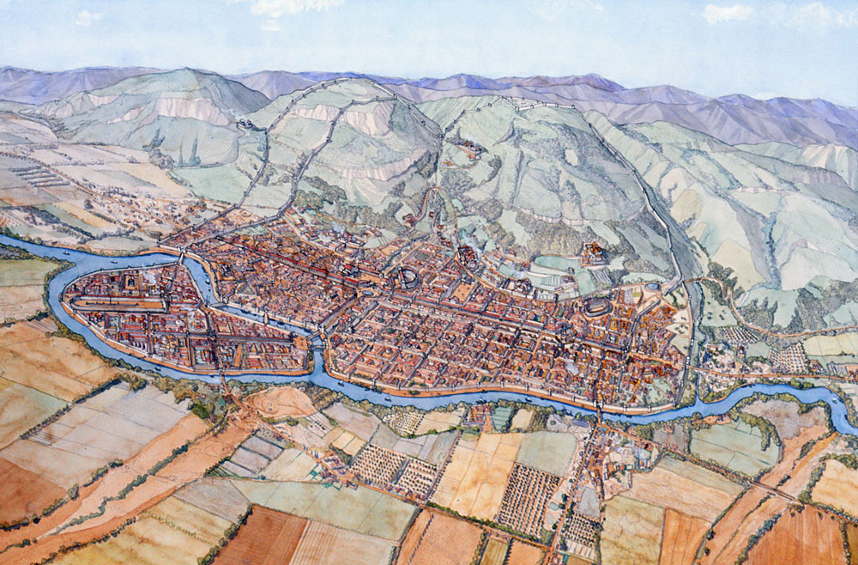
- probíhá rozsáhlá kolonizační a stavební činnost po celé říši
- založeno mnoho měst s dynastickými názvy
- syrské Čtyřměstí (Tetrapolis):
- Seleukeia Pieria
- Antiocheia (na Orontu)
- Apameia
- Laodikeia
- významná je též Seleukeia na Tigridu (v Babylónii)

Slide 11
Konec vlády
- k závěru vlády Seleukos zvyšuje dobyvatelské úsilí
- 281 vítězí v bitvě u Kurúpedia, kde poráží Lýsimacha
- na jaře 281 pak začíná Seleukovo tažení do Evropy
- pokud o sjednocení Alexandrovi říše
- neúspěšný – Seleukos zavražděn utečencem Ptolemaiem Keraunem

